Slide 1
東京のお祭りお神輿の通り道
須賀神社 花園神社 浅草西部 浅草東部 浅草南部 下谷神社
神田祭 烏森神社 五條天神 赤坂氷川神社

Slide 2
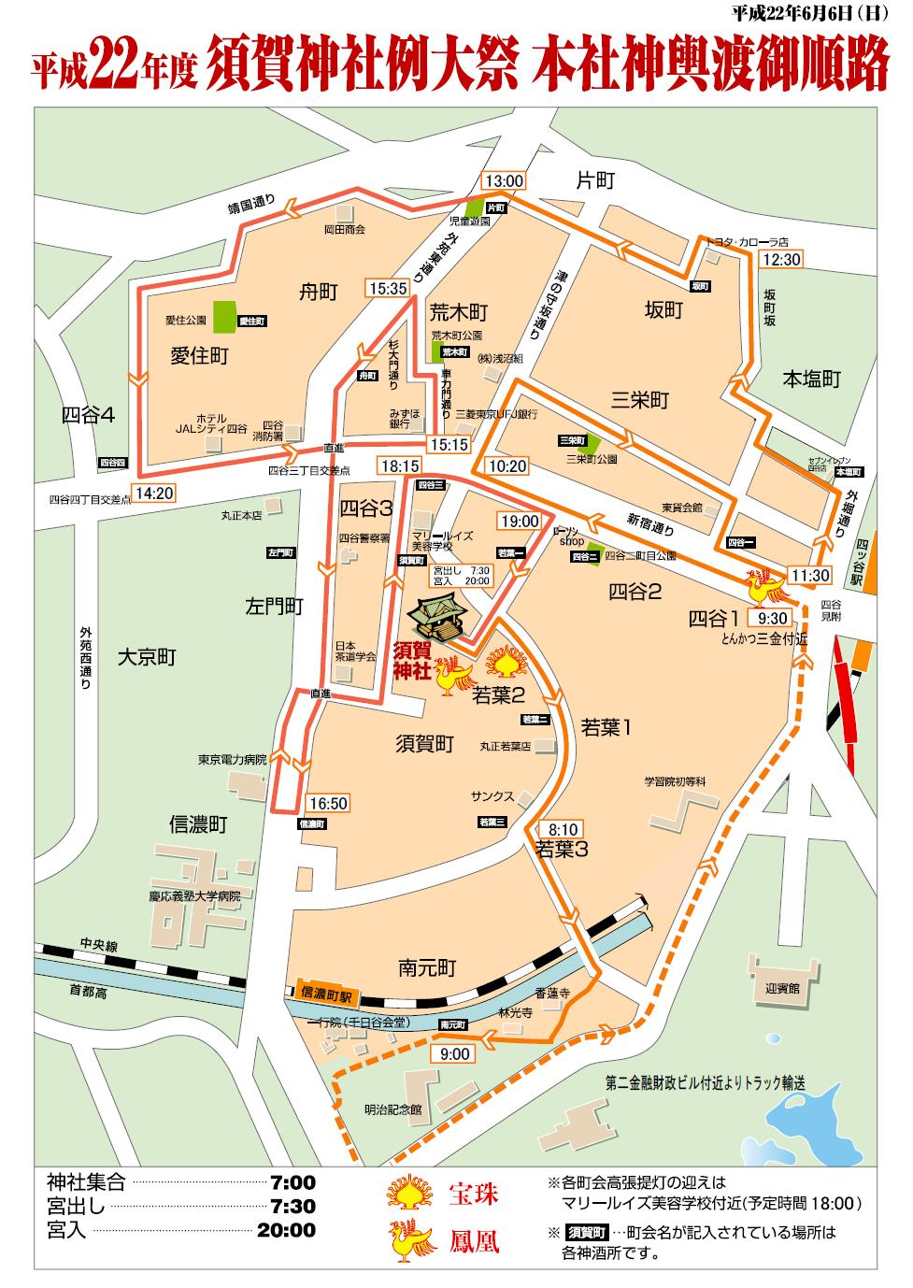
四谷 須賀神社

Slide 3
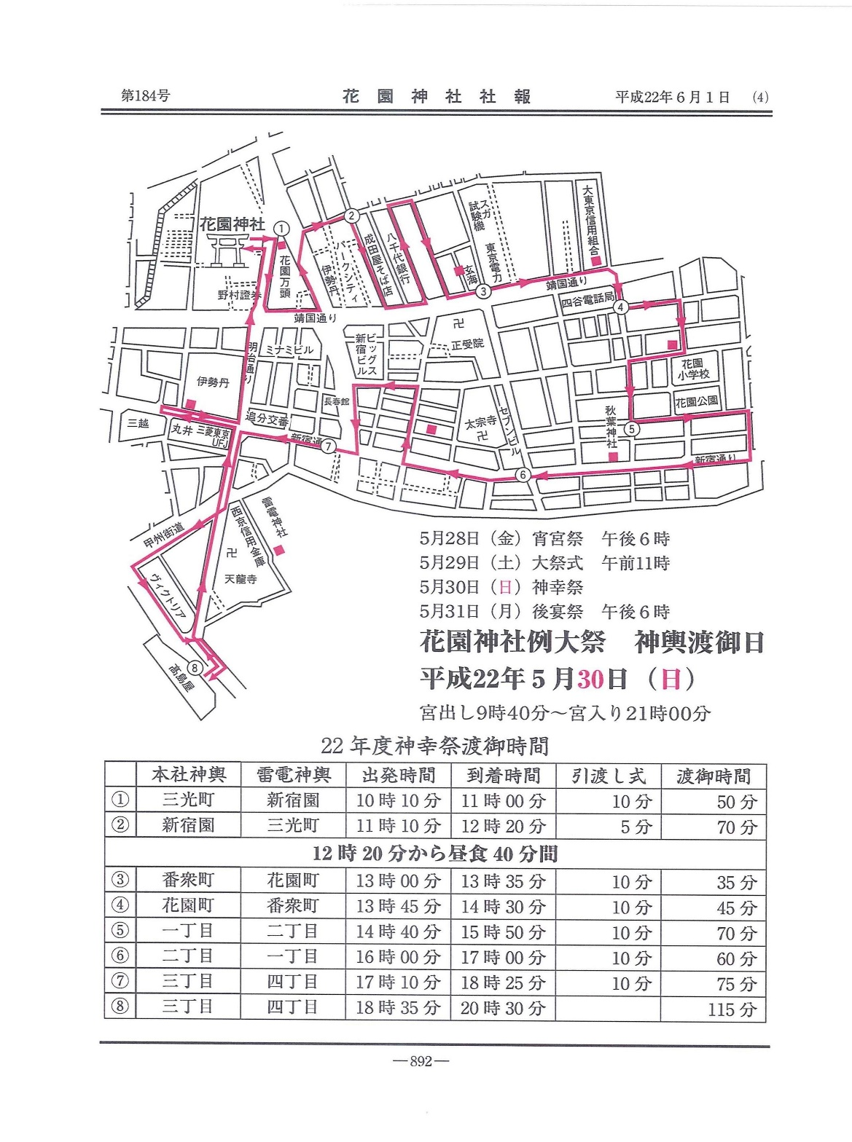
新宿 花園神社

Slide 4
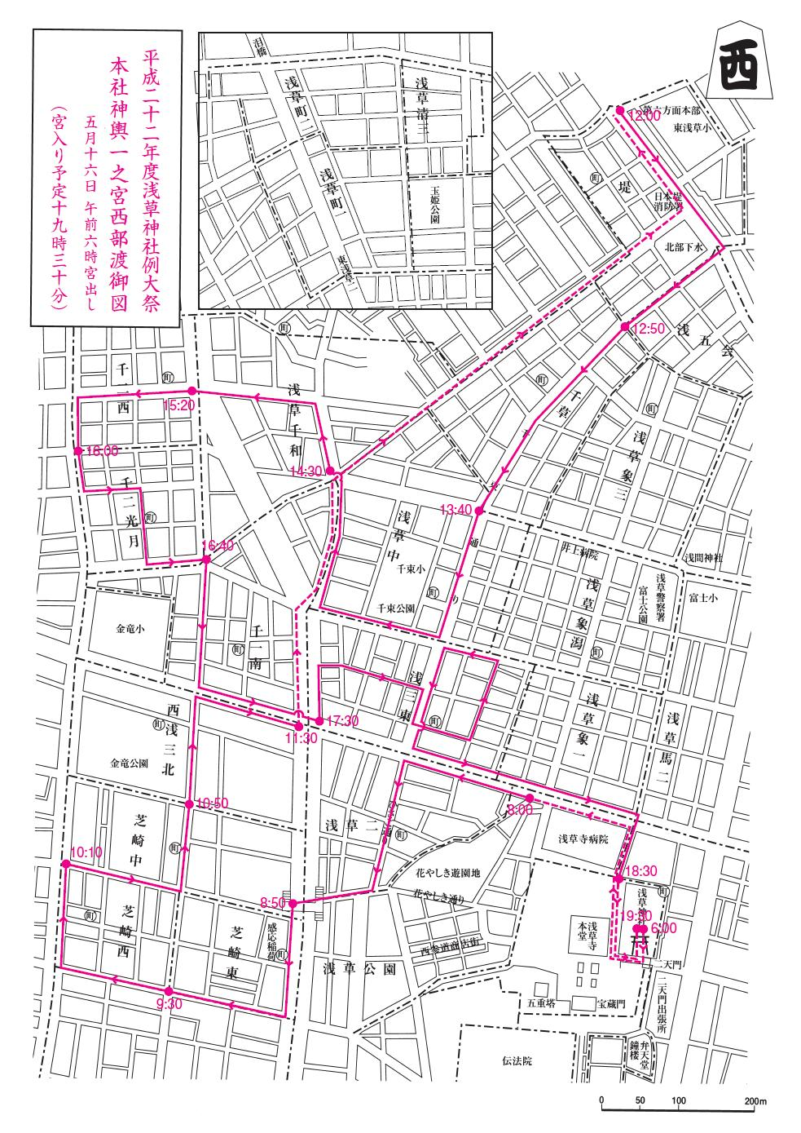
浅草 浅草神社 西部地区

Slide 5
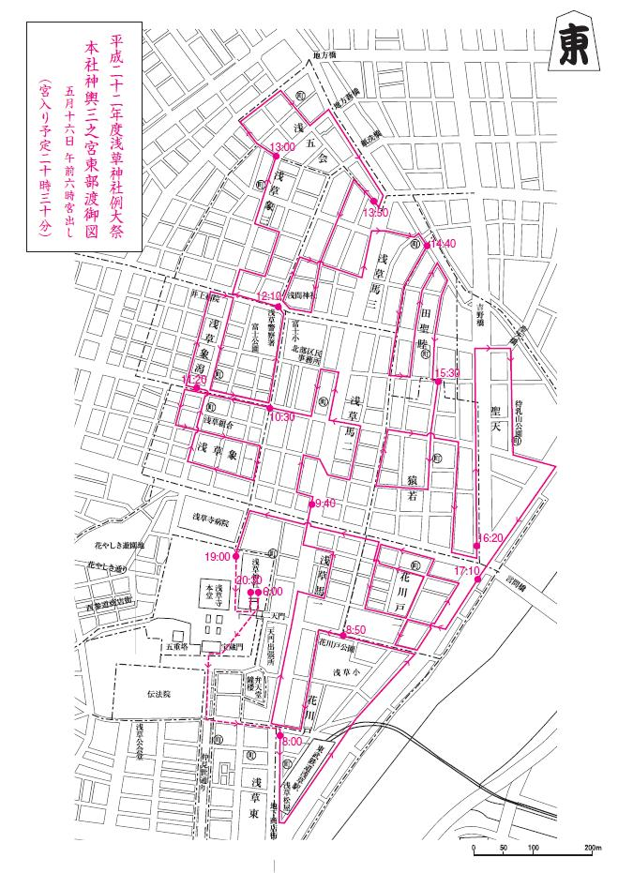
浅草 浅草神社 東部地区

Slide 6
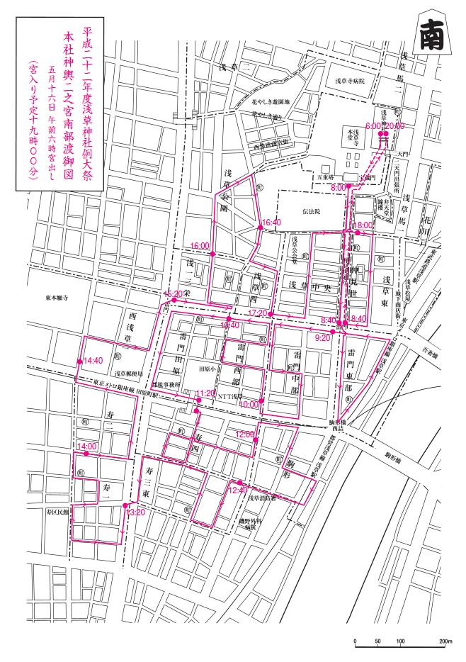
浅草 浅草神社 南部地区

Slide 7
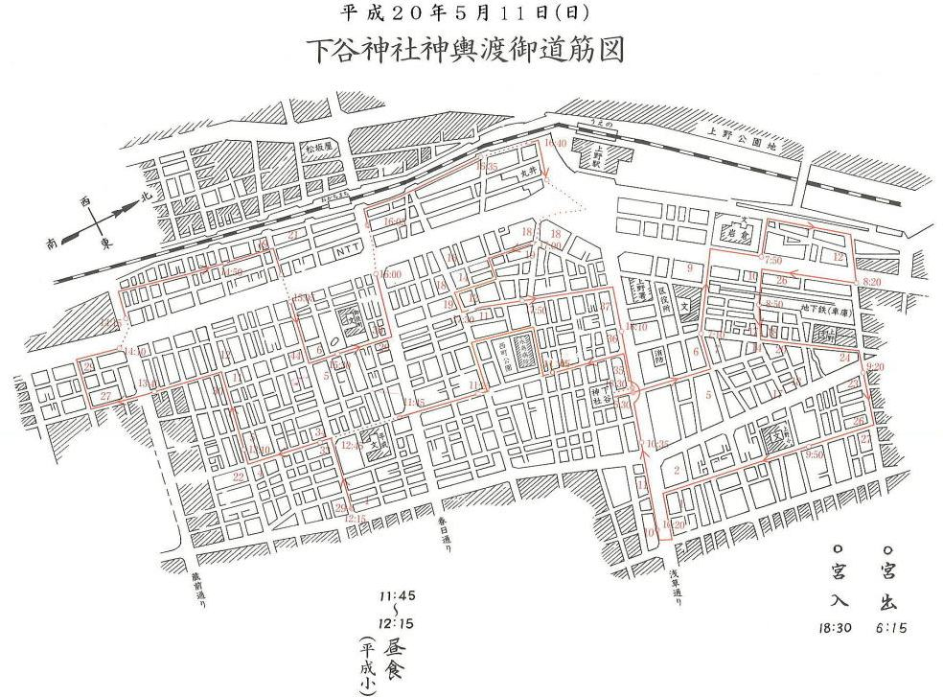
上野 下谷神社

Slide 8
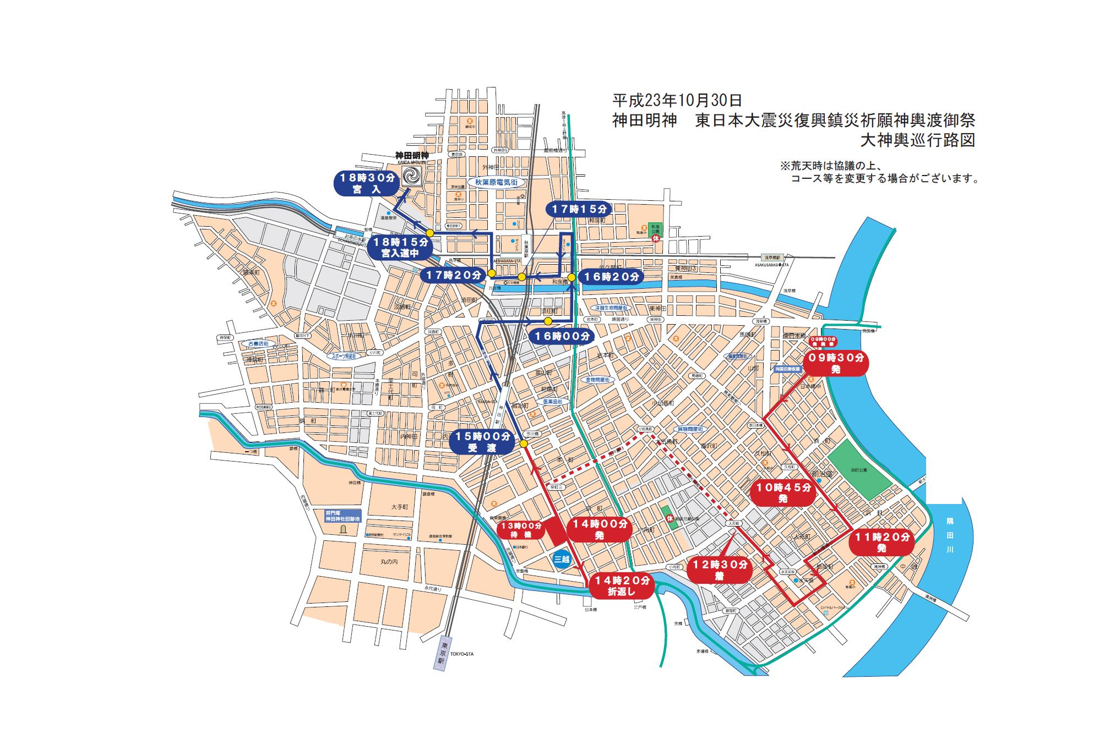
神田明神

Slide 9
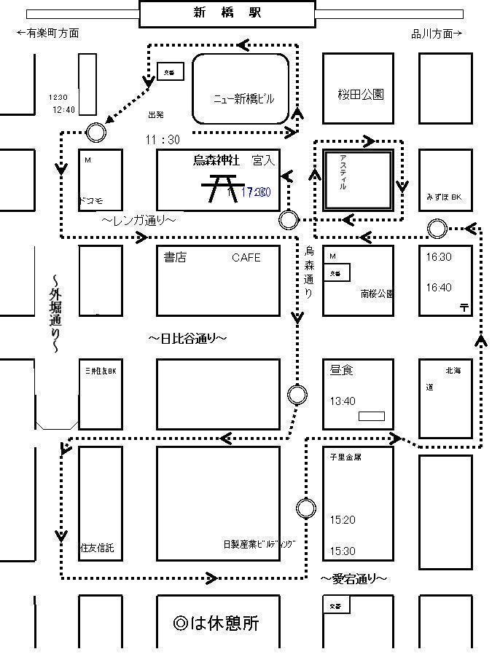
新橋 烏森神社

Slide 10
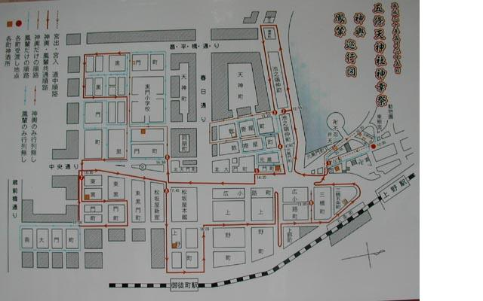
上野 五條天神

Slide 11
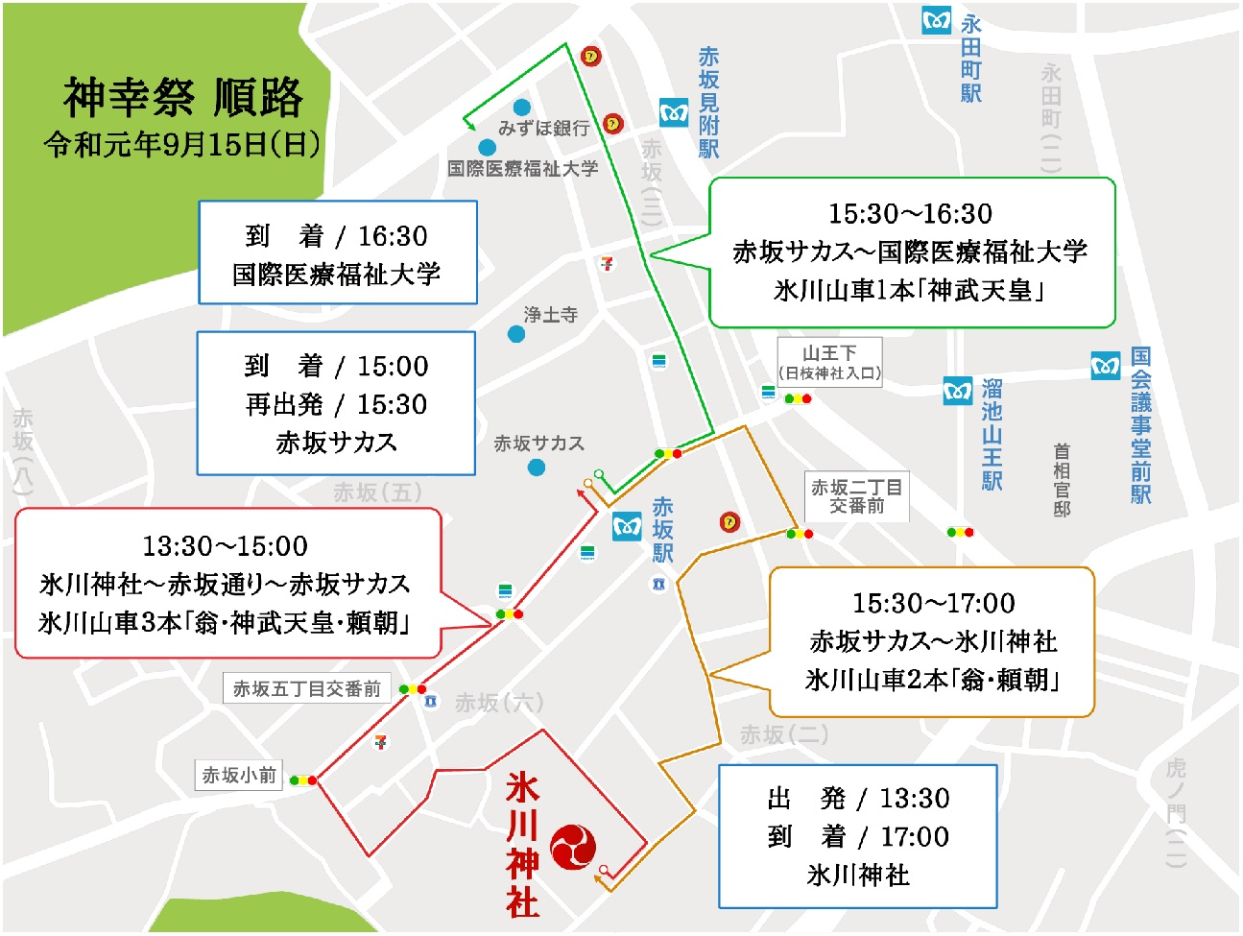
赤坂 氷川神社

